Slide 1



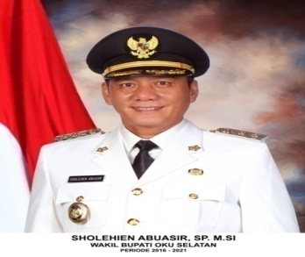


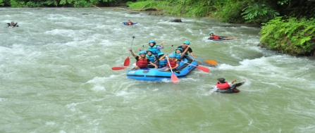
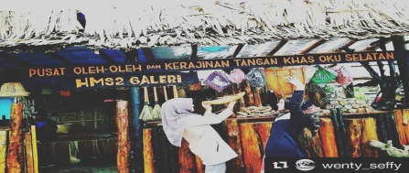
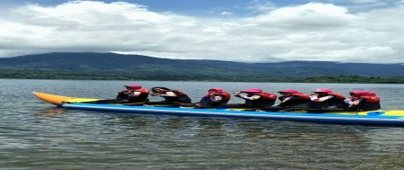

Mewujudkan Kabupaten Ogan Komering Ulu Selatan sebagai Destinasi
yang maju dan Terbuka melalui Pembangunan Kepariwisataan Berkualitas
OKU SELATAN YANG “BERSAMA”

Slide 2









KABUPATEN OKU SELATAN
Ringkasan Eksekutif Pariwisata Daerah
Jumlah Penduduk | 407.851 | Laki-Laki | 211.500 | Perempuan | 196.351
Status Jalan Daerah
Status Jalan (2015) | Panjang Jalan | % Mantap
 | 893,74 km | 67,48
Jln. Negara | 0 km | 0
Jln. Provinsi | 191,23 km | 87,77
Jln. Kab/Kota | 702,51 km | 61,92
Luas Wilayah | 4.544,18 KM2
Ibu Kota | Muara Dua
Jml. Kec | 19
Jml. Kel | 7
Jml. Desa | 252
Kunjungan | 2013 | 2014 | 2015 | 2016 | 2017
Wisnus | 12.250 | 12.600 | 13.000 | 13.500 | 30.200
Wisman | 6 | 75 | 22 | 35 | 30
Usaha Pariwisata s.d 2017
Bintang | 0
Non Bintang | 28
Portofolio Objek Daya Tarik Wisata (ODTW) : 162
Restaurant | 36
Alam (Nature) (54,9 %) |  | 1. WISATA SUNGAI (RIVER TOURISM) | 0%
 |  | 2. EKOWISATA (ECO TOURISM) | 100%
 |  | 3. WISATA PETUALANG (ADVENTURE TOURISM) | 0%
Budaya (Culture) (38,3 %) |  | 1. WISATA SEJARAH (HOSTORICAL TOURISM) | 100%
 |  | 2. WISATA KULINER (CULINARYTOURISM) | 0%
 |  | 3. WISATA BELANJA (SHOPPING TOURISM) | 0%
Buatan Manusia (Man Made/Minat Khusus) (6,8 %) |  | 1. WISATA MICE (MICE & EVENTS TOURISM) | 0%
 |  | 2. WISATA OLAHRAGA (SPORT TOURISM) | 0%
 |  | 3. WISATA KOTA (CITY TOURISM) | 100%
Usaha Perjalanan | 12
Sanggar Seni | 17
SPA | 1
Usaha Cinderamata | 0
Rekreasi | 3

Slide 3


Objek Daya Tarik Wisata Kabupaten Ogan Komering Ulu Selatan
Per Katogeri Tahun 2018
NO | KABUPATEN | Jumlah ODTW | Wisata Alam | Wisata Budaya | Wisata Buatan | % Alam | % Budaya | % Buatan
1 | OKU SELATAN | 162 | 89 | 62 | 11 | 54.94 | 38.27 | 6.79
TOTAL |  | 162 | 89 | 62 | 11
Jumlah ODTW OKU Selatan : 162 ODTW
Wisata Alam : 89 ODTW (54,94% total ODTW)
Wisata Budaya : 62 ODTW (38,27% total ODTW)
Wisata Buatan/ Minat Khusus : 11 ODTW (6,79% total ODTW)

Slide 4
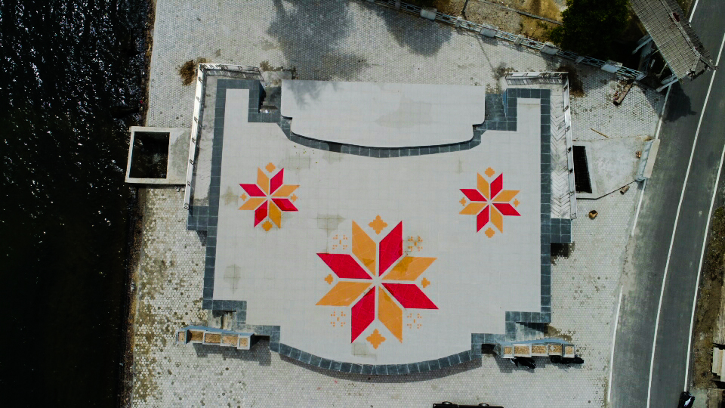
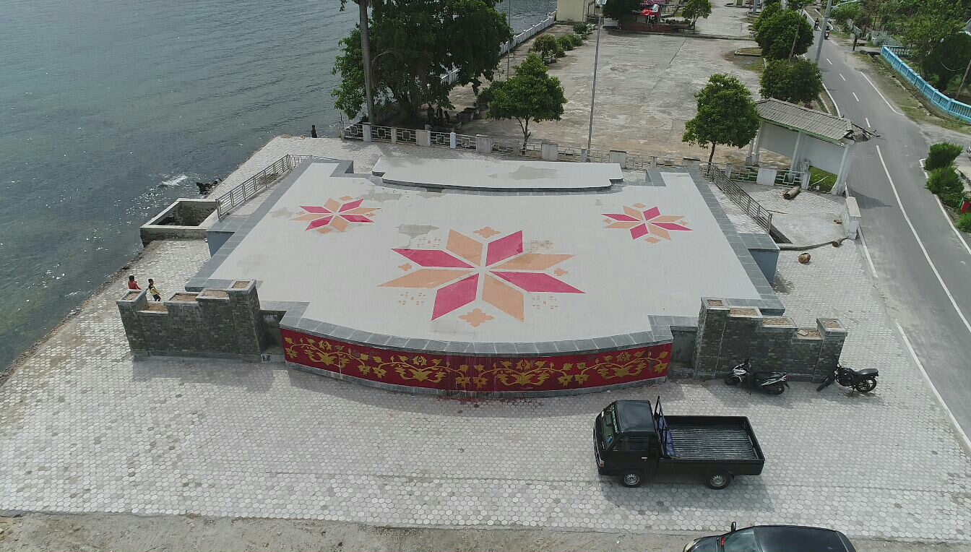
KEGIATAN PENGEMBANGAN DESTINASI TAHUN 2018
PEMBANGUNAN PANGGUNG (SUMBER DANA DAK 2018)

Slide 5
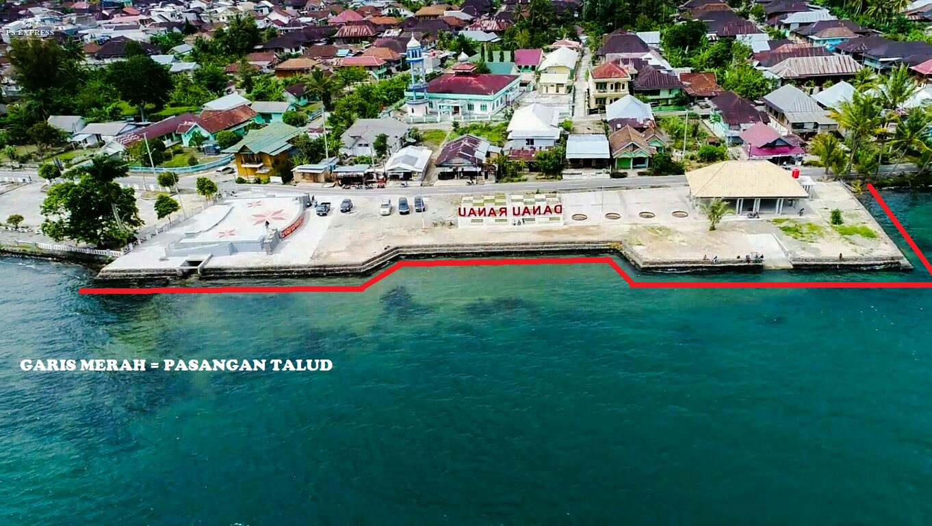
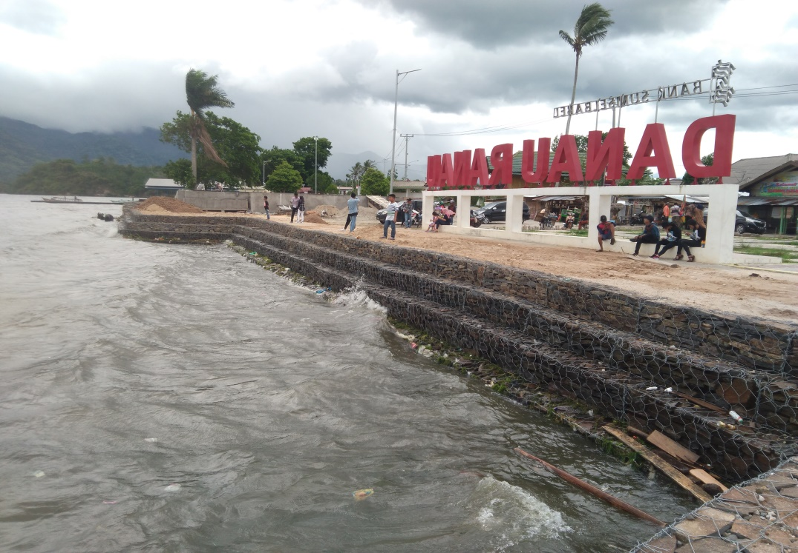
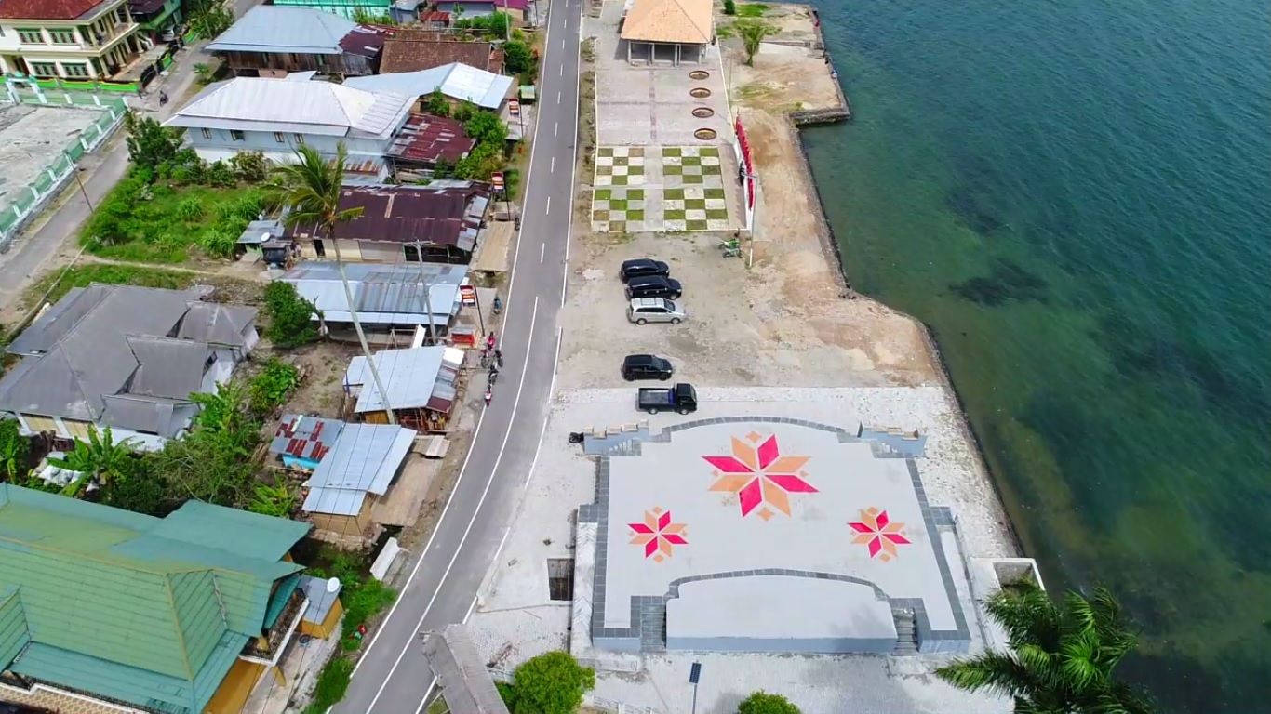
KEGIATAN PENGEMBANGAN DESTINASI TAHUN 2018
PEMBANGUNAN TALUD
(SUMBER DANA DAK 2018)

Slide 6
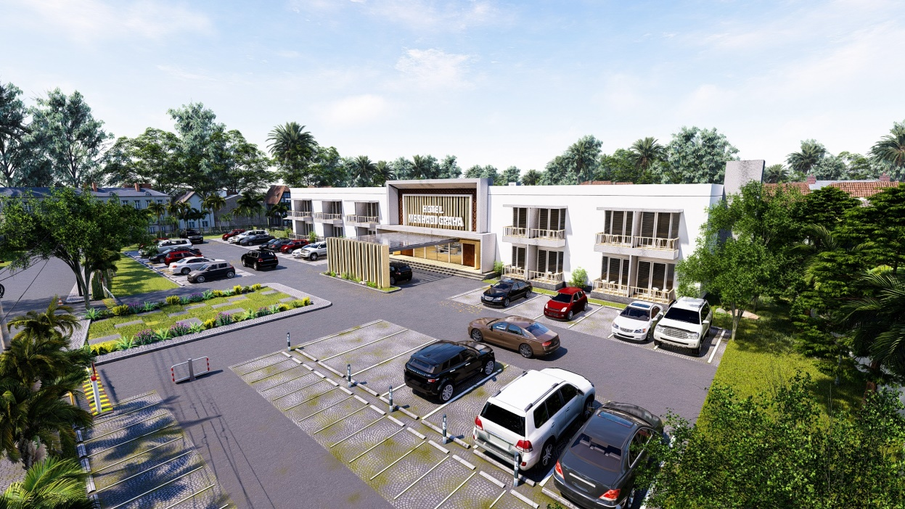
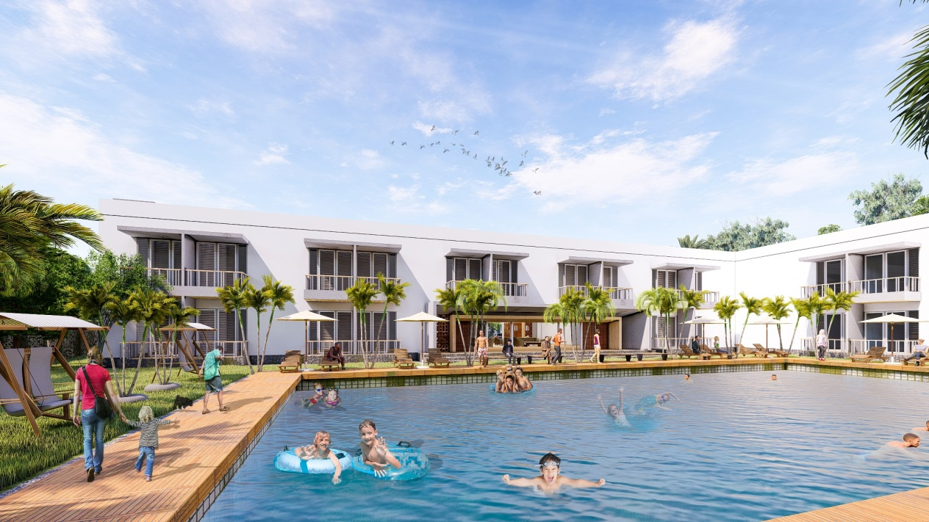
RENCANA KEGIATAN TAHUN 2019
PEMBANGUNAN GRAHA DI KAWASAN WISATA DANAU RANAU
Ilustrasi tampak depan
Ilustrasi kolam renang

Slide 7
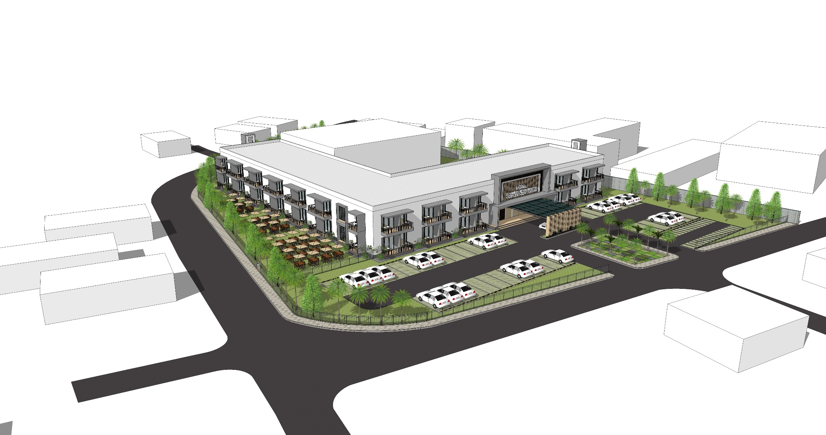
Kriteria Pengembangan Graha
Dengan lokasi yang dekat dengan daerah tujuan wisata, pengembangan hotel memenuhi kriteria hotel bintang 4 dengan klasifikasi :
Luas Bangunan ± 2.800 m2
Jumlah kamar 61
Tipe kamar Suite, Deluxe, dan Standar dengan balkon
Tipe Kamar Suite memiliki luas 55 m2 berjumlah 2 kamar
Tipe Kamar Deluxe memiliki luas 30 m2 berjumlah 2 kamar
Tipe Kamar Standar memiliki luas 25 m2 berjumlah 57 kamar
Fasilitas Hotel terdiri dari :
Restoran
Meeting Room
Fitness Center
Kolam Renang
Area Parkir

Slide 8
RENCANA KEGIATAN DAK TAHUN 2019
No | Nama Kegiatan | No | Rincian Paket Kegiatan | Jenis Pekerjaan | Metode Pengadaan | Lokasi Kegiatan |  | Output Kegiatan |  | Kebutuhan Dana
 |  |  |  |  |  | Kecamatan | Desa | Vol | Satuan | DAK | APBD
 | Pengembangan Daya Tarik Wisata | 1 | Pembuatan Broadwalk | Fisik | Lelang | Banding Agung | Surabaya | 600 | Meter Persegi | Rp 756.000.000
 |  | 2 | Pembuatan Ruang Ganti dan/atau Toilet | Fisik | Lelang | Banding Agung | Bandar Agung | 1 | Unit | Rp 300.000.000
 |  | 3 | Pembangunan Plaza Pusat Jajanan/Kuliner | Fisik | Lelang | Banding Agung | Bandar Agung | 1 | Unit | Rp 324.882.432
 |  | 4 | Pembangunan Kios Cinderamata | Fisik | Lelang | Banding Agung | Bandar Agung | 3 | Unit | Rp 206.522.304
 |  | 5 | Pemasangan Lampu Taman | Fisik | Lelang | Banding Agung | Bandar Agung | 10 | Unit | Rp 101.475.000
 |  | 6 | Pembuatan Pergola | Fisik | Lelang | Banding Agung | Bandar Agung | 2 | Unit | Rp 53.947.364
 |  | 7 | Pembuatan Jalur Pejalan Kaki (Pedestrian) | Fisik | Lelang | Banding Agung | Bandar Agung | 500 | Meter Persegi | Rp 593.843.250
 |  | 8 | Pembuatan Pagar Pembatas | Fisik | Lelang | BPRRT | Padang Ratu | 650 | Meter
 |  | 9 | Honorarium fasilitator Kegiatan DAK Fisik yang dilakukan secara Swakelola | Penunjang | Swakelola |  |  | 52 | orang Bulan | Rp 50.580.000
 |  | 10 | Penunjukan Konsultan Pengawas Kegiatan Kontraktual | Penunjang | Penunjukan Langsung |  |  | 1 | orang Bulan | Rp 50.000.000
 |  | 11 | Penyelenggaraan Rapat Koordinasi | Penunjang | Swakelola |  |  | 8 | Frekwensi | Rp 10.402.650
 |  | 12 | Perjalanan Dinas ke dan dari lokasi Perencanaan, pengendalian dan pengawasan | Penunjang | Swakelola |  |  | 8 | frekwensi | Rp 12.000.000
TOTAL KEBUTUHAN DANA |  |  |  |  |  |  |  |  |  | Rp 2.459.653.000

Slide 9

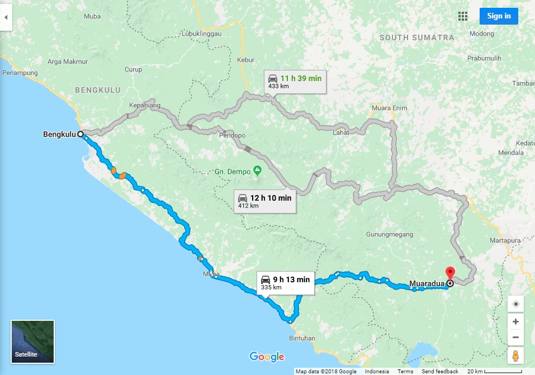
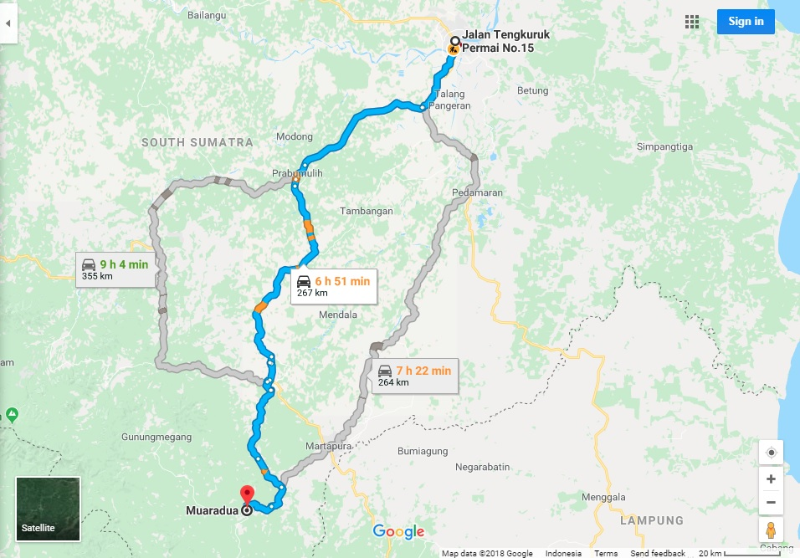
AKSESIBILITAS MENUJU OKU SELATAN
11J 39M
433KM
Rute dan Estimasi Waktu Tempuh Menuju Kabupaten Ogan Komering Ulu Selatan dari Bandara Sultan Badaruddin II Palembang
12J 10M
412KM
9J 4M
355KM
9J 13M
335KM
6J 51M
267KM
7J 22M
264KM
Rute dan Estimasi Waktu Tempuh Menuju Kabupaten Ogan Komering Ulu Selatan dari Bandara Fatmawati Soekarno Bengkulu

Slide 10
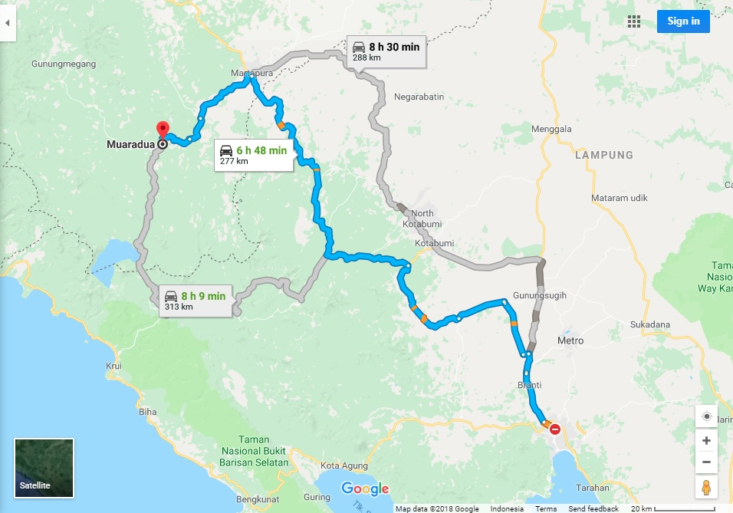
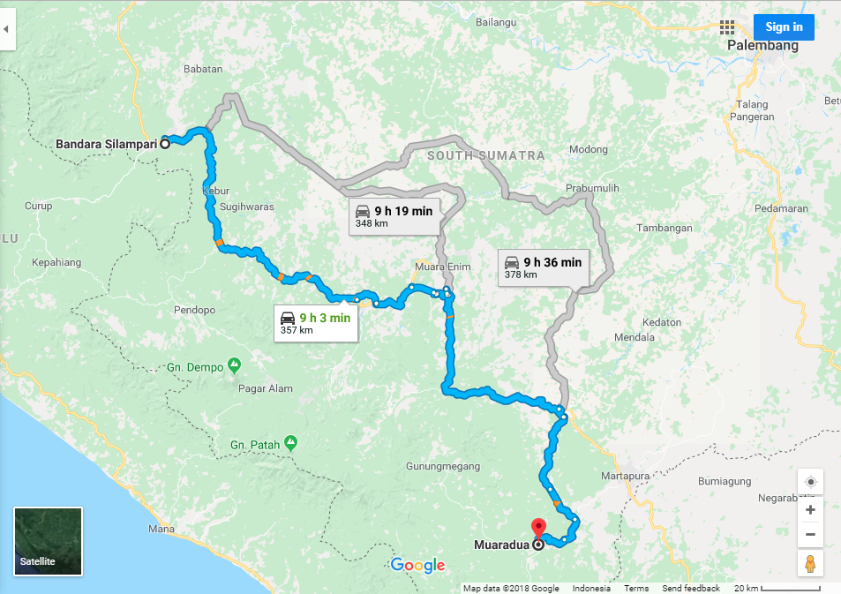
AKSESIBILITAS MENUJU KAWASAN PARIWISATA NASIONAL DANAU RANAU
8J 30M
288 KM
Rute dan Estimasi Waktu Tempuh Menuju Kabupaten Ogan Komering Ulu Selatan dari Bandara Silampari Pagaralam
6J 48M
277 KM
9J 19M
348 KM
8J 9M
313 KM
9J 36M
378 KM
9J 3M
357 KM
Rute dan Estimasi Waktu Tempuh Menuju Kabupaten Ogan Komering Ulu Selatan dari Bandara Radin Inten II Lampung

Slide 11
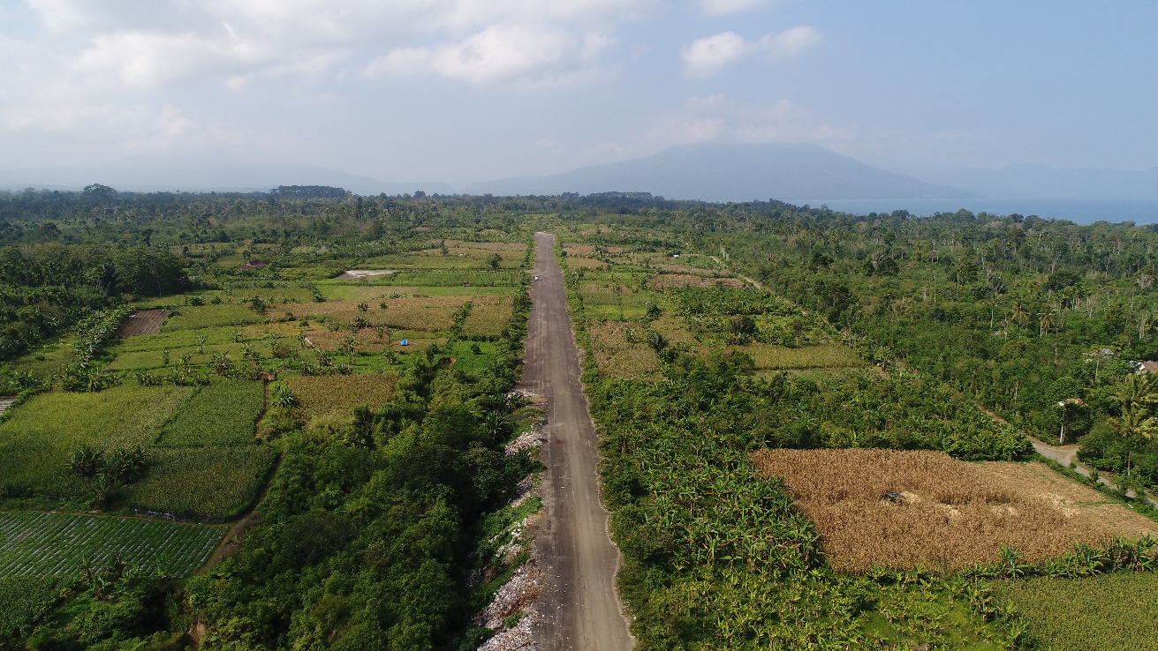
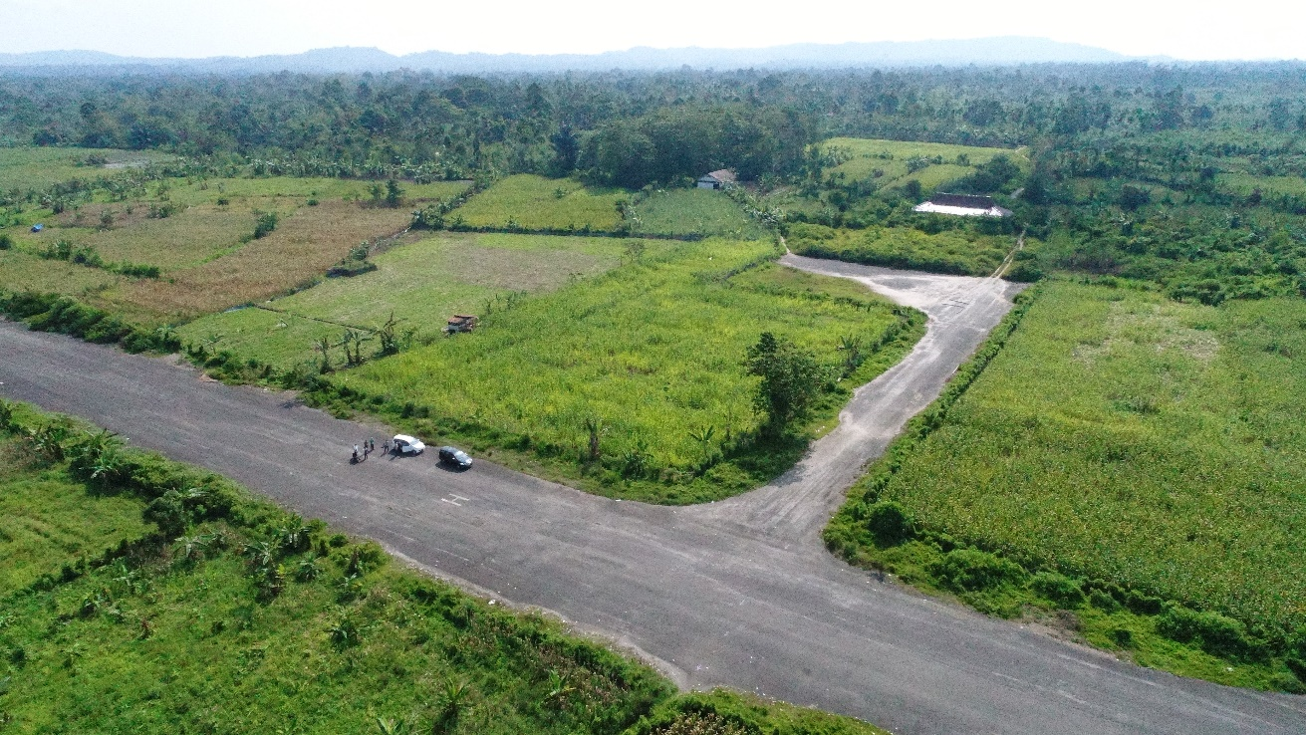
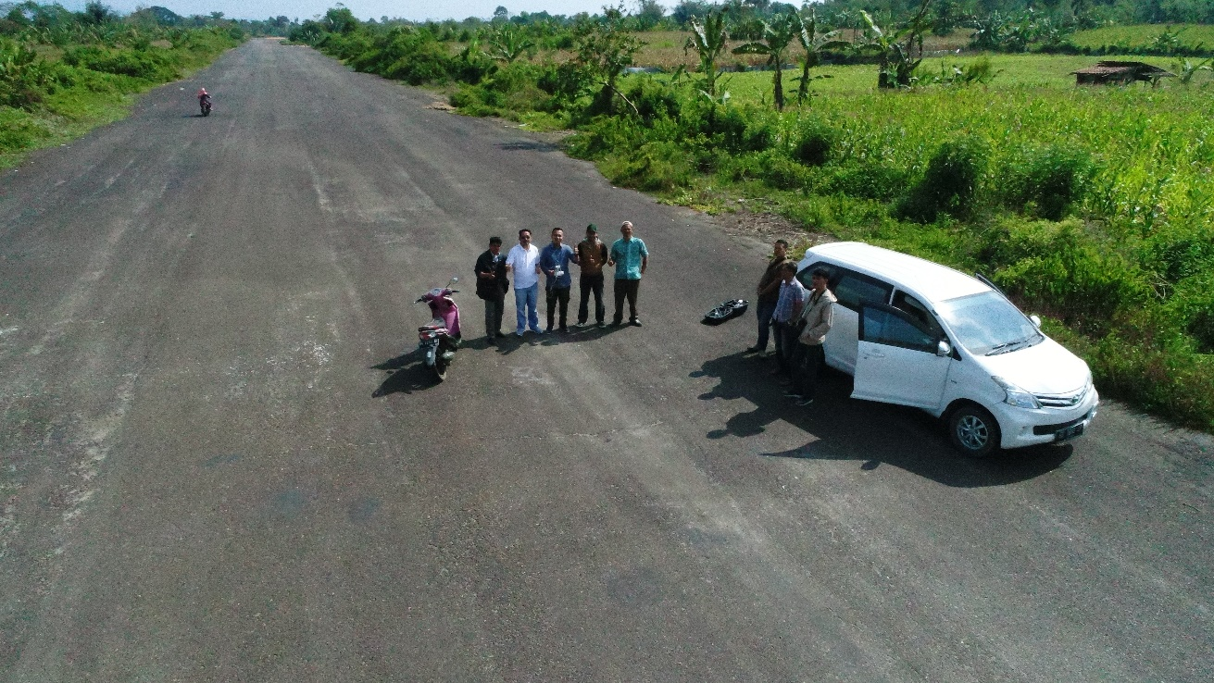
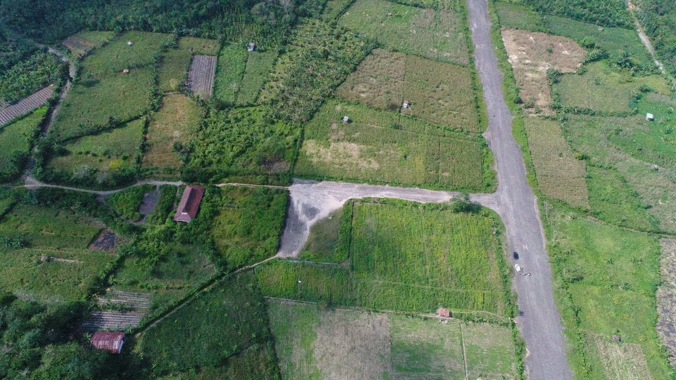
KONDISI LAPANGAN TERBANG BANDING AGUNG

Slide 12
Peran Penting Bandara Banding Agung dalam Pembangunan Kepariwisataan Kabupaten Ogan Komering Ulu Selatan
Akselerasi Kunjungan Wisatawan Nusantara dan Mancanegara di Kabupaten Ogan Komering Ulu Selatan (Khususnya pada Kawasan Strategis Pariwisata Nasional Ranau dan Sekitarnya)
Akselerasi Perekonomian Daerah melalui PAD Sektor Pariwisata dan Multiplier Effect Pariwisata (Kesempatan Peluang Usaha; Lapangan Pekerjaan; UMKM; Jasa dan Perdagangan)
Peningkatan Investasi Usaha Pariwisata di Kabupaten Ogan Komering Ulu Selatan (Hotel; Tour & Travel; Objek Wisata; dan Usaha Lainnya)
MEMICU
Pemberdayaan Masyarakat sebagai Dampak Perkembangan Pariwisata Daerah (Melalui Pengembangan Desa Wisata; Meningkatnya Minat/Peluang Masyarakat dalam Usaha Menengah/Kecil)

Slide 13




Target Pengembangan Objek Daya Tarik Wisata
Kab. OKU Selatan

Slide 14




Target Pembangunan Objek Daya Tarik Wisata
Kab. OKU Selatan

Slide 15



Target Pembangunan Objek Daya Tarik Wisata
Kab. OKU Selatan

